Slide 1
Gestión de Operaciones
Auxiliar 2: Littlefield
Profesora Auxiliar: Camila Carrasco
Fecha: Martes 21 de Noviembre de 2023

Slide 2
Littlefield
Equipos de a tres personas (mínimo y máximo)
Registrar equipos en el sistema de Littlefield hasta el Miércoles 22 de Noviembre 23:59. ¡Una sola persona registra al equipo!
Desde Jueves 23 de Noviembre a las 00:00 al Domingo 26 de Noviembre a las 23:59, la simulación estará en pausa en el día 50 de simulación.
Lunes 27 de Noviembre a las 00:00 inicia la simulación desde el día 50, y termina el Domingo 3 de Diciembre a las 23:59 en el día 218, y se simulan instantáneamente 50 días más (en estos no se pueden tomar decisiones).
Entrega de informe para el Viernes 15 de Diciembre.
2

Slide 3
El juego:
Littlefield Technologies es un taller que ensambla receptores de sistemas de satélite digital. Estos receptores se ensamblan a partir de kits de componentes electrónicos adquiridos de un solo proveedor.
El proceso de prueba consiste en cuatro pasos llevados a cabo en 3 estaciones, llamadas preparación de muestras, prueba y centrifugado.
3

Slide 4
Cuando comienza el juego
Habrán pasado 50 días simulados.
Todos los equipos empiezan en el mismo puesto.
Hay un montón de datos para usar:
Órdenes pasadas (i.e., demanda histórica)
Utilización de máquinas en diferentes estaciones
Trabajos terminados e ingresos promedio
Colas frente a cada estación
4

Slide 5
A medida que el juego avanza
Cada día real es equivalente a 24 días simulados, 268 días simulados en total.
Como se empieza con 50 días simulados, ustedes serán responsables de manejar los siguientes 218, pero de esos 218, los últimos 50 no podrá tomar decisiones, deberá dejar una configuración dada para ellos.
Mantenga notas de sus decisiones para el informe.
Recuerde presionar “Update” para ver los cambios !!
5

Slide 6

Littlefield Technologies
Registro de equipos
op.responsive.net/lt/thraves/start.html
An FAQ is provided at http://responsive.net/purchaseFAQ.html
6

Slide 7
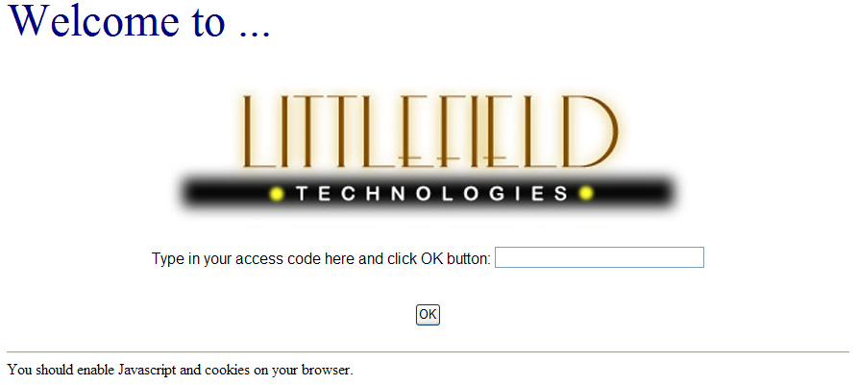
Ingresando su Código de Curso
santiago
Enter course code
Click OK
7

Slide 8
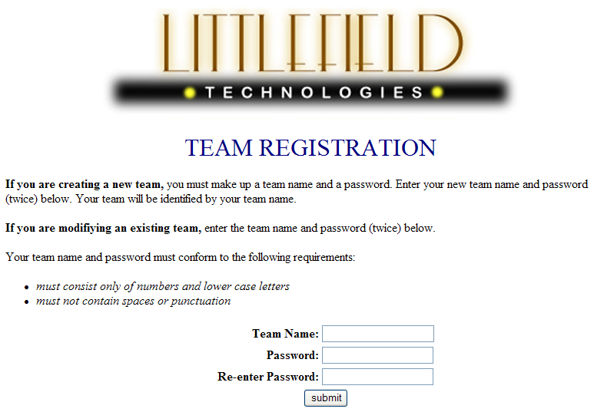
Registrando el equipo
Enter team password
* All lower case letters or numbers
* No punctuation or spaces
Enter team name
* All lower case letters or numbers
* No punctuation or spaces
Re-enter team’s password
Click Submit
example
••••••
••••••
8

Slide 9
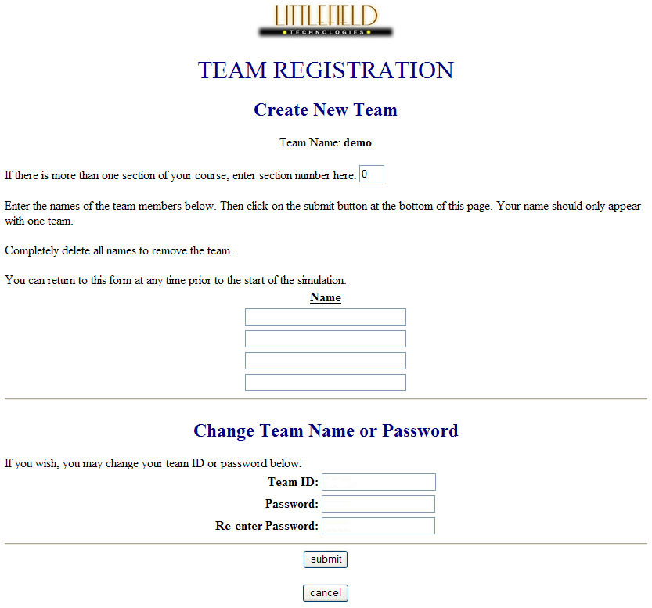
Enter student names
* Caps and spaces are OK
* Please NO apostrophes!
Hannah Lisker
Charlie Wong
Shane O’Brien
∅
Click Submit
example
••••••
••••••
9

Slide 10
Felicitaciones! Su equipo ha quedado registrado
10

Slide 11
Littlefield Technologies
A Brief Overview
op.responsive.net/lt/thraves/entry.html
An FAQ is provided at http://responsive.net/gameFAQ.html
11

Slide 12
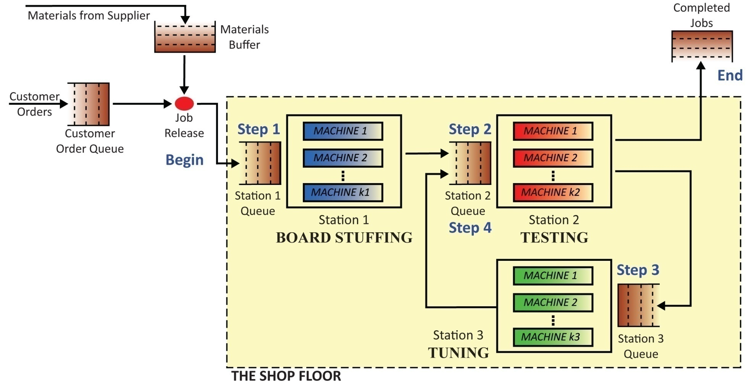
Exploración de la Fábrica
12

Slide 13
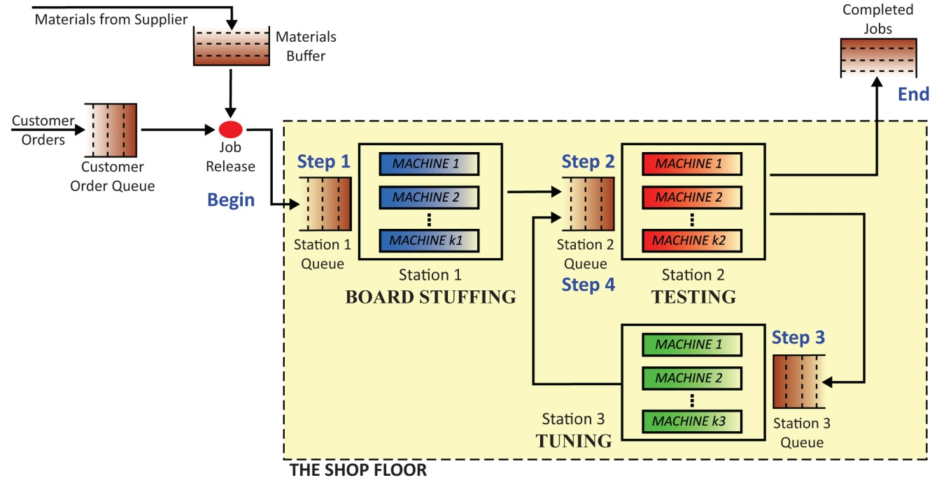
Trabajo en la Fábrica: 4 etapas en 3 estaciones
Board Stuffing
Step 1: El primer paso consiste en montar los componentes en el tablero del PC y soldarlos.
13

Slide 14
Trabajo en la Fábrica: 4 etapas en 3 estaciones
2) Testing
Steps 2: En esta estación de prueba, se realizan pruebas básicas a los componentes digitales.
14

Slide 15
Trabajo en la Fábrica: 4 etapas en 3 estaciones
3) Tuning
Step 3 : los componentes clave se sintonizan
15

Slide 16
Trabajo en la Fábrica: 4 etapas en 3 estaciones
2) Testing
Step 4. Finalmente, el trabajo regresa a la estación de prueba para pruebas adicionales. Todos los tableros pasan por pruebas adicionales antes de la entrega al cliente.
16

Slide 17
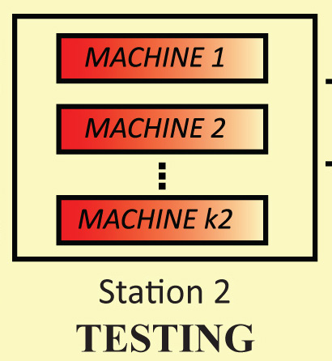
Costos de Capacidad
Station #1
BOARD STUFFING MACHINES
$90,000 cada una
Station #2
TESTING MACHINES
$80,000 cada una
Station #3
TUNING MACHINES
$100,000 cada una
Precio de reventa de cualquier máquina
$10,000 cada una
17

Slide 18
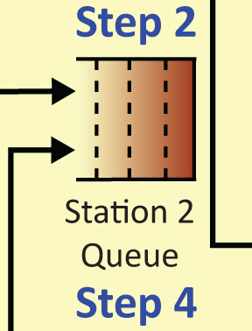
Procesos de la Fábrica
Cada etapa tiene su propio tiempo de proceso = lot setup time + unit time * lot size
Littlefield mide tasas de utilización promedio diarias en cada estación
Las colas acumulan trabajos en espera
La fábrica tiene un WIP máximo de 100 pedidos
lead time = process time + wait time
18
Notes:
Lot setup time: tiempo necesario para configurar las máquinas y preparar la producción
Unit time= tiempo en producir 1 unidad
Lot size= tamaño del lote
WIP= 100 pedidos -> Trabajo en Proceso Máximo (WIP), lo que significa que no se pueden tener más de 100 pedidos en proceso simultáneamente.

Slide 19
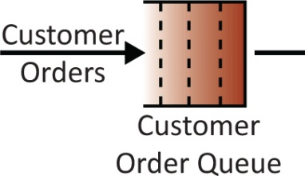
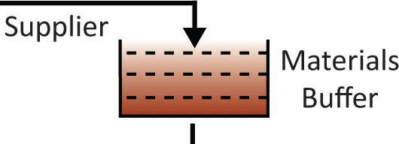
Órdenes y Kits
Cada orden que llega de un cliente representa un lote de 60 receptores
Materias primas se compran en lotes de 60 kits en bruto
Cada receptor nuevo necesita un kit en bruto
El costo de cada kit bruto es $10 ($600 por lote)
Cada envío tiene un costo fijo de pedido = $1,000
El tiempo de entrega del proveedor siempre es de 4 días
Tres criterios para realizar un pedido:
Inventario disponible (on-hand) es menor que el punto de reorden
No hay envíos de materiales en tránsito
Efectivo disponible suficiente para la cantidad de la orden

Slide 20
Contratos
Cada orden que llega de un cliente representa un contrato
3 Tipos de contratos distintos:
C1: $750 por entregas antes de 7 días, $0 por entregas posteriores a 14 días, y paga proporcional para entregas entre días 7 y 14.
C2: $1000 por entregas antes de 1 día, $0 por entregas posteriores a 3 días, y paga proporcional para entregas entre días 1 y 3.
C3: $1250 por entregas antes de 12 horas, $0 por entregas posteriores a 24 horas, y paga proporcional para entregas entre 12 y 24 horas.

Slide 21
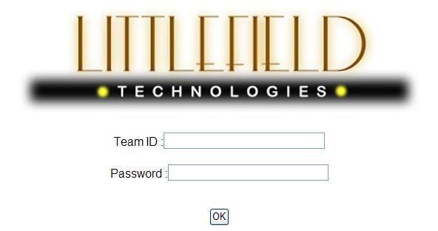
Iniciando sesión en la fábrica
Enter team name
Enter team’s password
Click OK
example
••••••
21

Slide 22
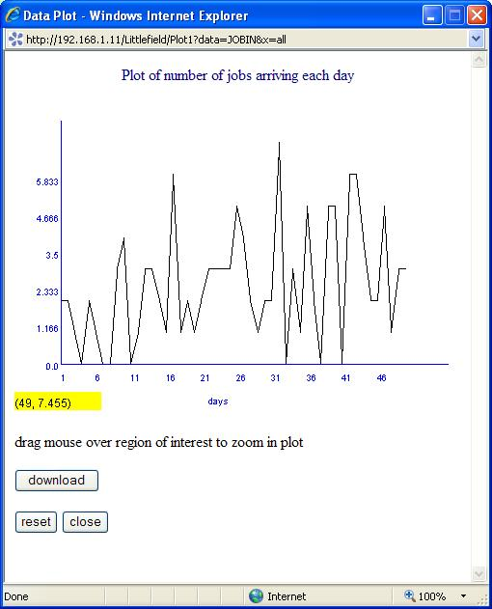
Descarga de Datos
Haga clic en el botón de descarga para recuperar archivos de texto delimitados por tabulaciones, que pueden abrirse en muchas aplicaciones.
Elija Guardar y luego abra con Excel, o Guardar como y anexe .xls al nombre del archivo.

Slide 23
El Proceso: Órdenes de Trabajo
• Las órdenes de trabajo arriban cada día (potencialmente)
• La cantidad de órdenes es desconocida: estocástica
• El promedio de órdenes será:
– Desde el inicio, incremental hasta cierto día
– Luego será un valor promedio constante
El valor exacto del día en que dejará de incrementar es desconocido
Average
Orders (units)
23
Notes:
No sabemos cuando se volverá constante la demanda.

Slide 24
Línea de producción
• El tiempo promedio de procesamiento en cada etapa es conocido:
Stage | Set-up time (per lot) | Operation time (per kit) | Type
1 | 0,5 hrs | 0.065 hrs (prom.) | Determinístico
2 | 0 | 0.018 hrs (prom.) | Estocástico*
3 | 0 | 0.026 hrs (prom.) | Determinístico
4 | 0 | 0.035 hrs (prom.) | Estocástico*
* Los tiempos estocásticos siguen una distribución Exponencial, i.e., tienen un coeficiente de variación igual a 1
24

Slide 25
¿Qué se puede controlar?
Compra y venta de máquinas (¡No las venda accidentalmente!)
Cambio del punto de reorden para kits (R)
Cambiar la cantidad de reorden para kits (Q)
Cambiar los contratos del cliente
Prioridad de pedidos en la máquina de testeo entre la etapa 2 y la etapa 4
25

Slide 26
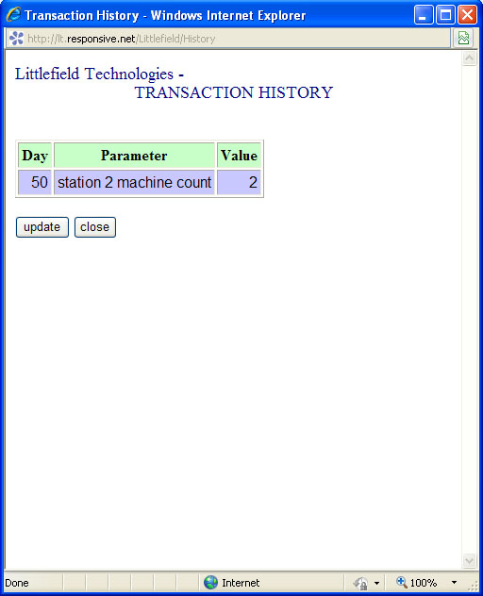
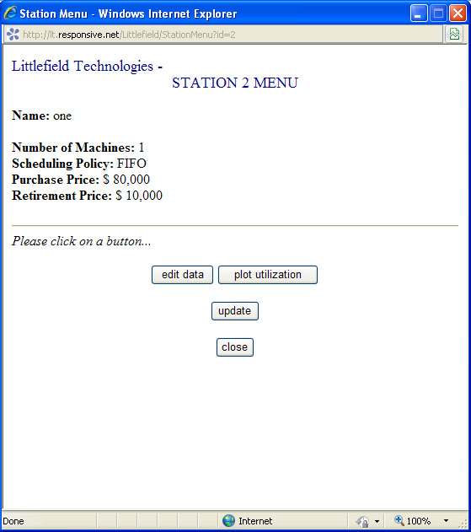
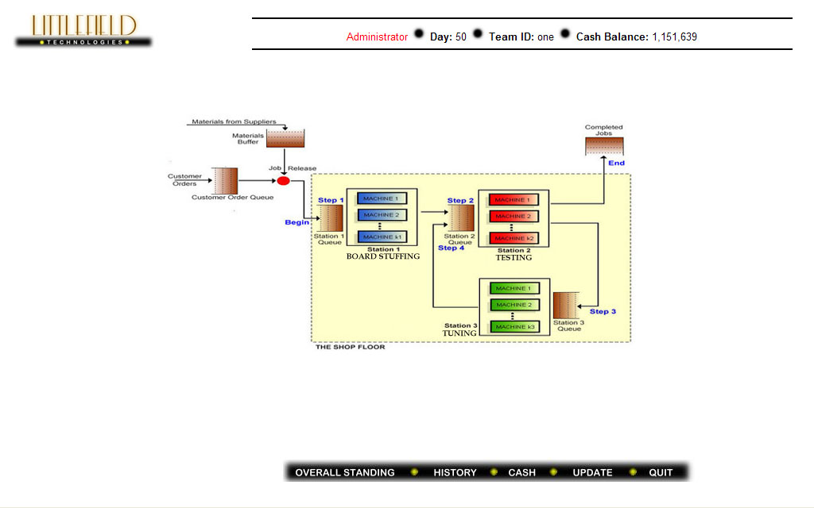
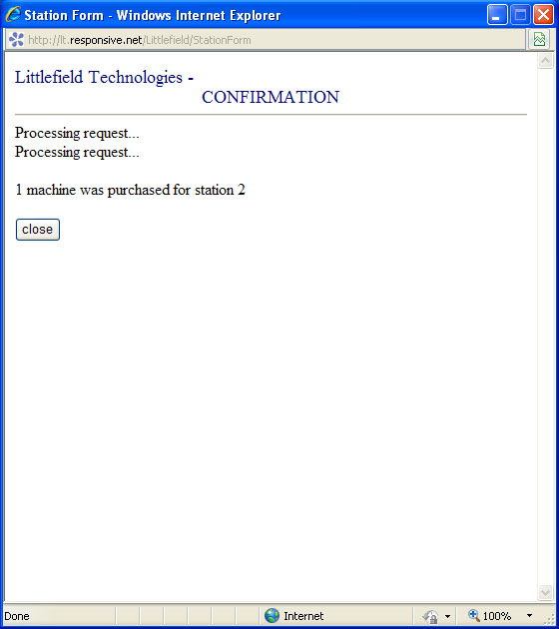
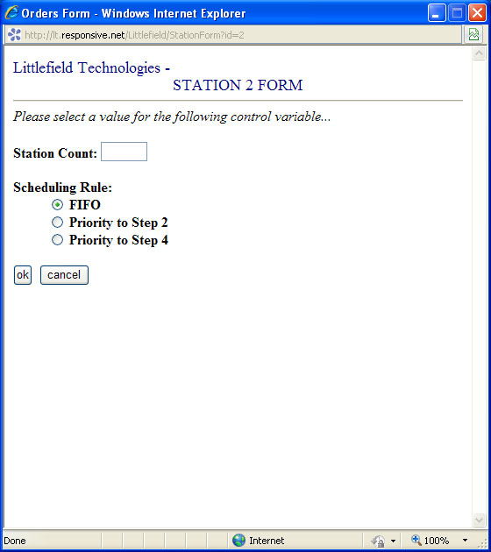
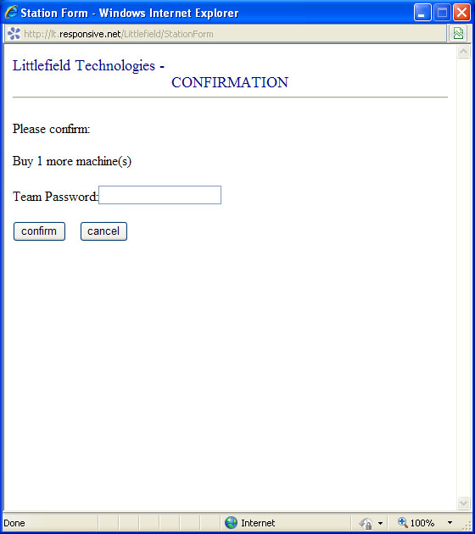
Tomando una decisión: Capacidad adicional
Read message,
enter password,
and confirm.
A popup appears,
click edit data.
2
The Transaction History records each successive decision with a day index, parameter description, and new value.
••••••
A second popup appears,
enter value and click ok.
Read message, then
click close.
To purchase a machine,
click on a station icon
Click history, to
double check.
Note: an edit data button only appears if decisions are enabled for a given parameter. It is never available when the simulator is suspended or finished.
26

Slide 27
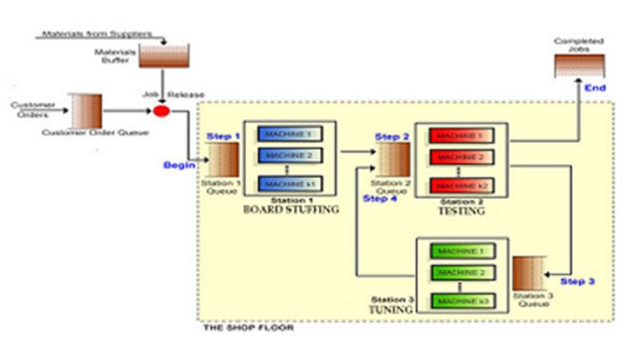
Tomando una decisión: Política de inventario
Click #1
27

Slide 28
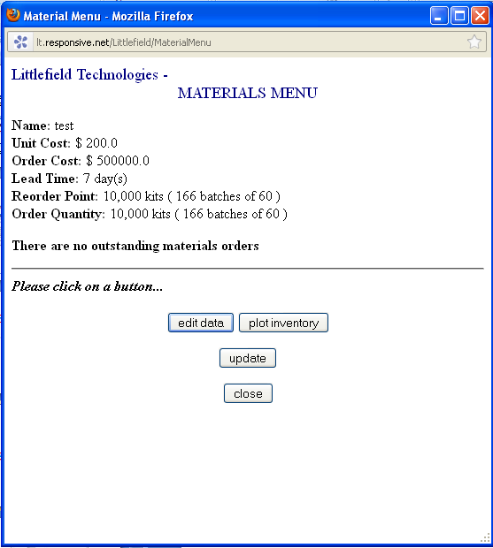
Tomando una decisión: Política de inventario
Click #2
28

Slide 29
¿Cómo ganar/gastar dinero?
 | Making money | Spending /Losing money
Revenues | C1: Órdenes completadas dentro de 7 días dan $750 C2: Órdenes completadas dentro de 1 día dan $1000 C3: Órdenes completadas dentro de 12 horas dan $1250 | C1: Trabajos atrasados tienen una penalidad de $750/7 por día de atraso, >7 días de atraso no dan ingresos C2: Trabajos atrasados tienen una penalidad de $1000/48 por hora de atraso, >48 horas de atraso no dan ingresos C3: Trabajos atrasados tienen una penalidad de $1250/12 por hora de atraso, >12 horas de atraso no dan ingresos
Operations | Machines salvage value is 10,000 | Machines costs for each station
Financials | Bank account: 10% interest rate per year compounded daily | Loan: No Debt!
Inventory | Have it available and don’t spend too much for it | Set your order policies such that inventory isn’t on hand or overspend. Stockout = loss!

Slide 30
Algunos Consejos
• Mantenga notas sobre las decisiones
Útil para el informe
Puede analizar la efectividad de las decisiones pasadas
• Relajarse
No necesita monitorear en cada momento el sistema
El juego debería ser divertido
Pensar/crear modelos antes de tomar decisiones
30

Slide 31
Buena Suerte!
31

Slide 32
Littlefield Technologies
32

